Slide 1
슬라이드 시스템
Incremental learning

Slide 2
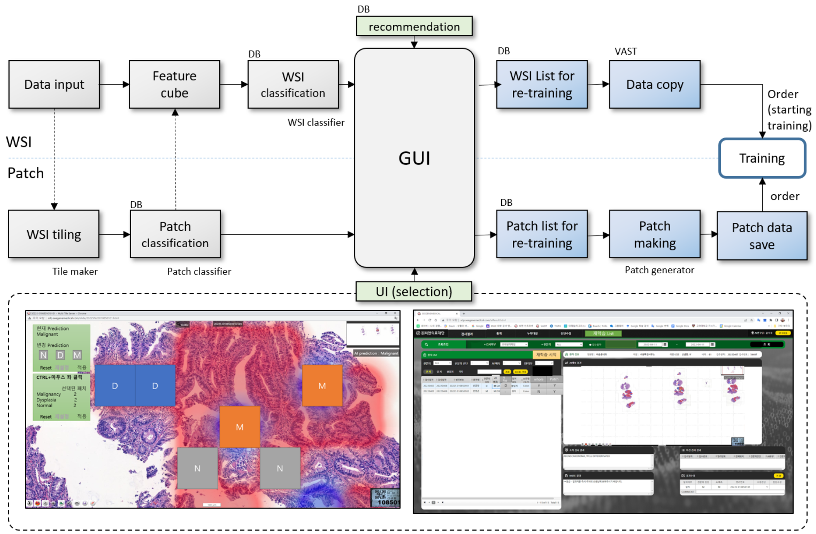
WSI 업데이트 전략 실험
추천 파트
학습 파트
Notes:
칼리브레이션을 위해서
라벨 스무딩을 실시함, 라벨 스무딩을 위한 구체적 스코어링은 박영진 박사과정의 논문에서 refer함

Slide 3
WSI 업데이트 전략 실험
WSI
Patch
slide_queue
시스템
모델 예측 정보
Ex)prediction
rcmd_slide
rcmd_patch
Slide_name
·
·
·
Prediction
Ground_truth
Sys_recommend
Rediagnose
Oracle_selection
Slide_name
loc_x, loc_y
·
·
Prediction
Sys_recommend
Rediagnose
Oracle_selection
ai_prediction
tb_test_result
WSI 추천 모듈
패치 추천 모듈
모델 예측 정보
Ex)prediction
전문의 진단 정보
Ex)ground_truth
If Sys_recommend =1
* 1 = True
전문의 재진단 시
If Sys_recommend !=0
*0 = False
*1 = low confidence
*2 = Region base
전문의 재진단 시
G
U
I
<홈페이지 재학습 탭>
재학습 추천 List에 반영
Rediagnose (N/D/M) 값 부여
Oracle_selection 값 1로 변경
<SeeDP – ‘재학습’ >
추천 패치 가시화
Rediagnose (N/D/M) 값 부여
Oracle_selection 값 1로 변경
Notes:
칼리브레이션을 위해서
라벨 스무딩을 실시함, 라벨 스무딩을 위한 구체적 스코어링은 박영진 박사과정의 논문에서 refer함

Slide 4
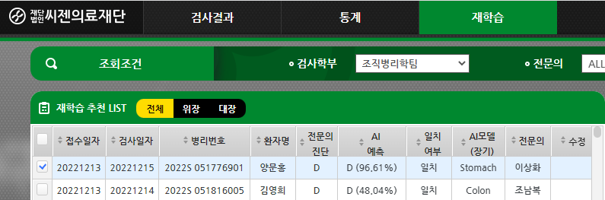
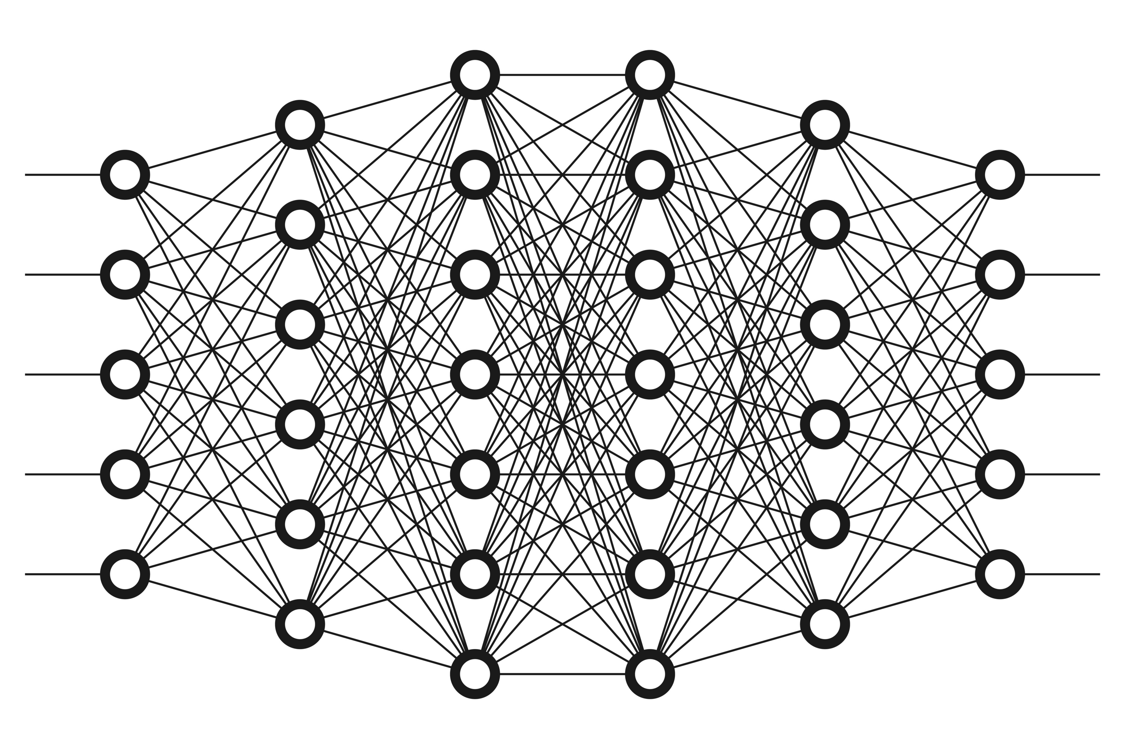
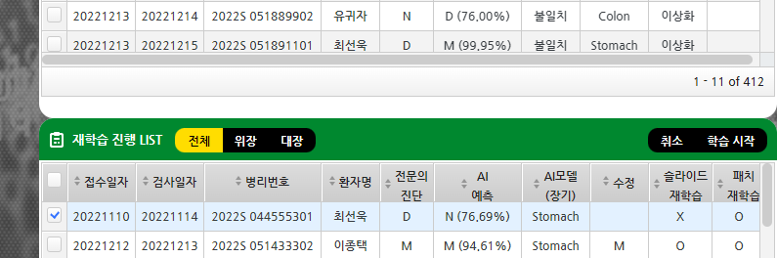

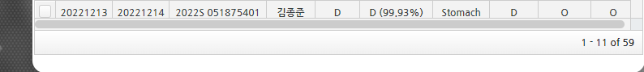
WSI 업데이트 전략 실험
Recommend
Recommendation Module
Selection
Pathologists
Notes:
칼리브레이션을 위해서
라벨 스무딩을 실시함, 라벨 스무딩을 위한 구체적 스코어링은 박영진 박사과정의 논문에서 refer함

Slide 5
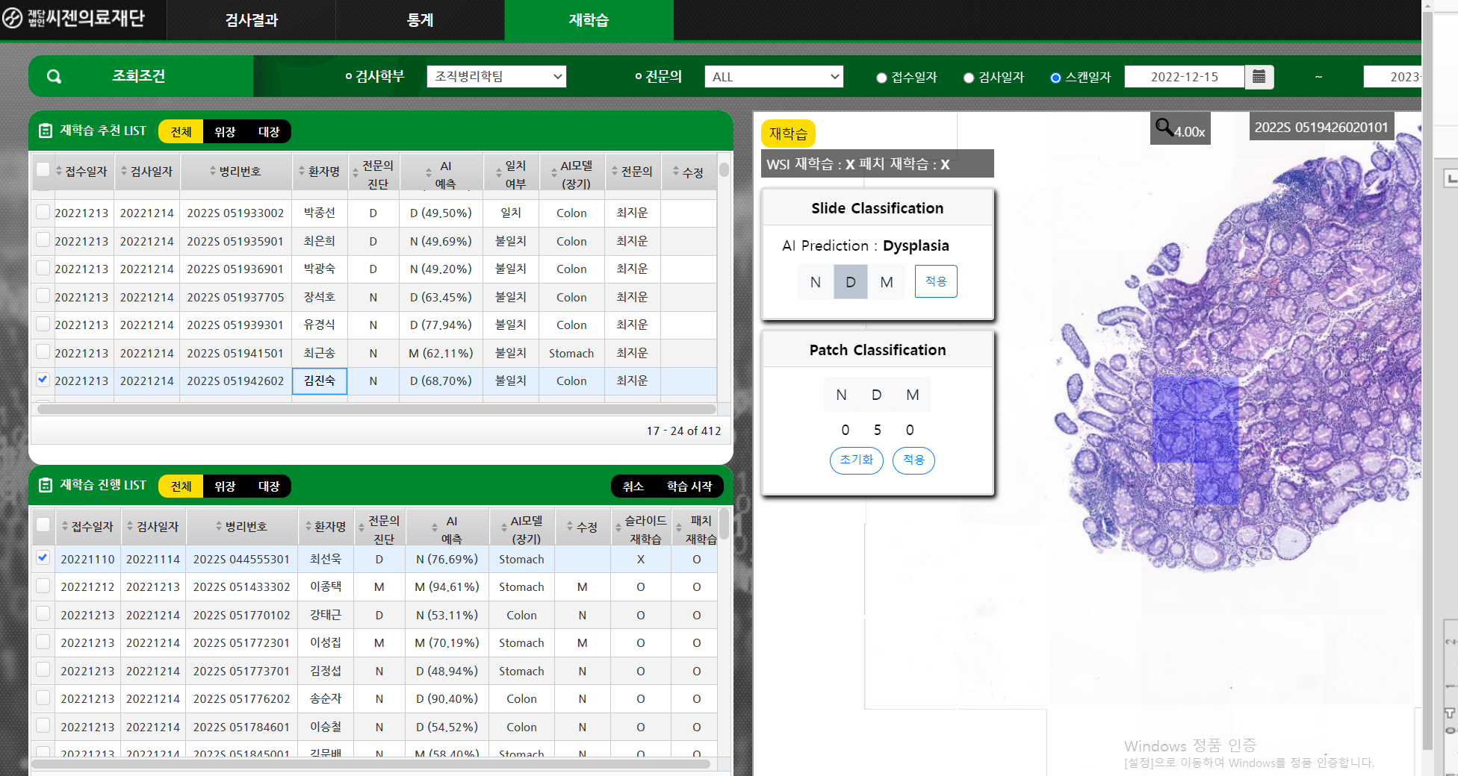
WSI 업데이트 전략 실험
'재학습＇ 클릭 시 상태창
Class 부여 후
‘적용’ 클릭 시 DB 반영
모델이 추천한 패치
Notes:
칼리브레이션을 위해서
라벨 스무딩을 실시함, 라벨 스무딩을 위한 구체적 스코어링은 박영진 박사과정의 논문에서 refer함

Slide 6
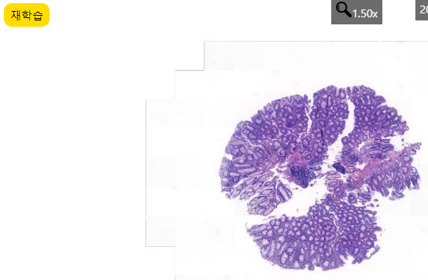
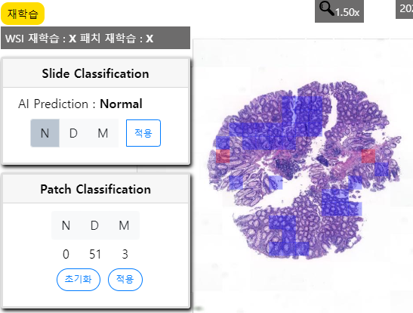
재학습 버튼 클릭 후
재학습 버튼 클릭 전

Slide 7

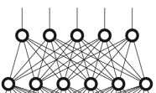
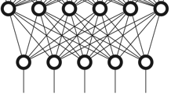
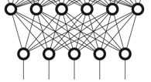
New
Data
Base Model
Head Model
·
=> 따라서, 우리는 불균형 상황에 강건한 2 step WSI 분류 프레임 워크를 제안하고자 한다.
Step 1 ) Feature cube + One-Classification
Step 2 ) Feature cube + 3-class classification

Slide 8
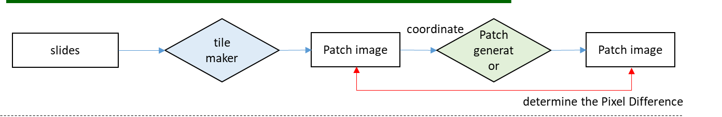
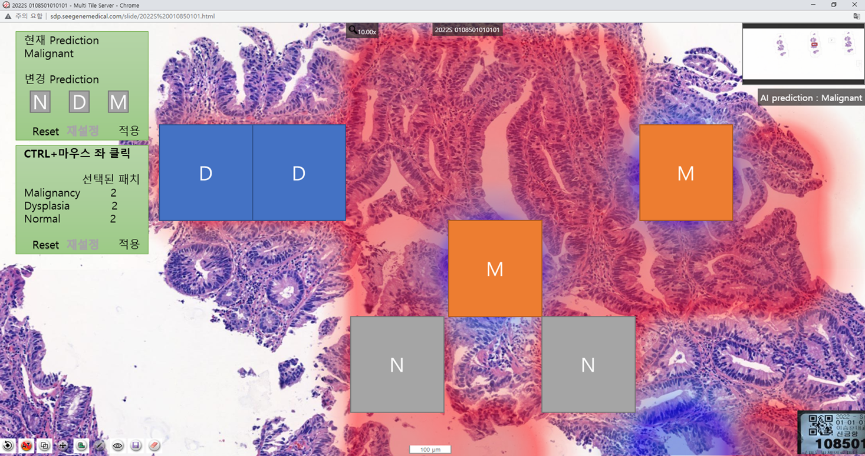
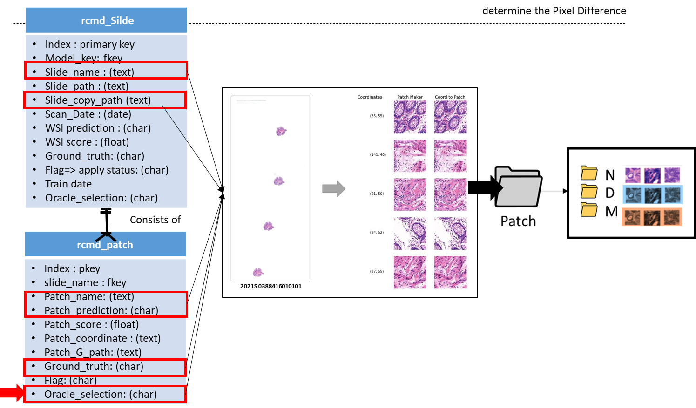
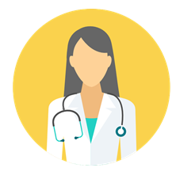
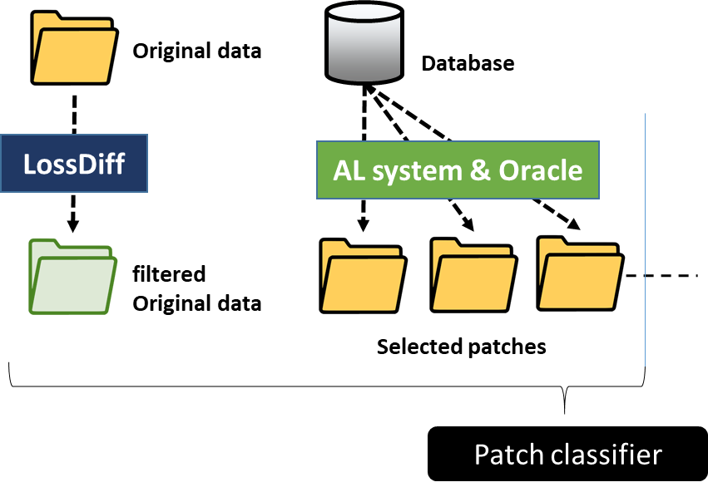
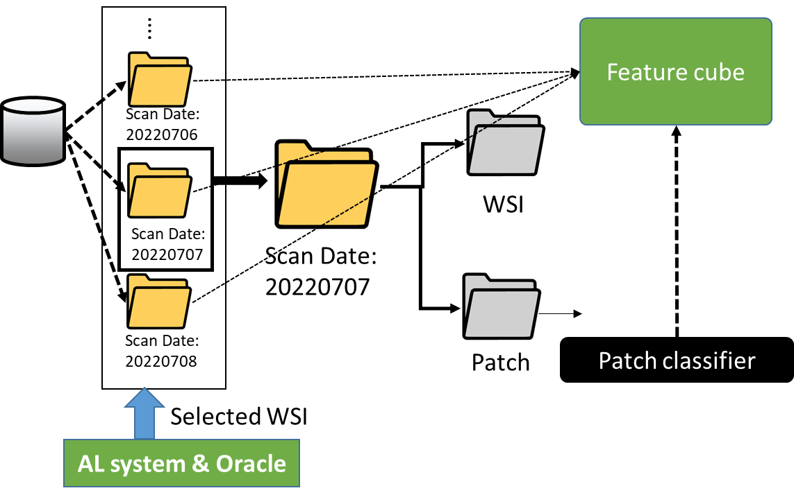
Module design
AL part
Recommendation module
Patch generator module
RCMD module
#14 Server
Patch classifier train module
WSI classifier train module
Training part
Notes:
Recommendation module
주요 역할: oracle에게 학습이 필요한 이미지를 추천해 주는 모듈
Patch generator module
주요 역할: oracle에 의해서 선택된 이미지를 패치 이미지로 생성하는 모듈
Patch classifier train module
LossDiff :
주요 역할 : noisy-label 및 noise-data 처리의 목적
AL system의 특수성:
AL 추가될 데이터는 noise 발생 가능성이 현저히 낮음 : 사실상 전문의에 의한 전수 검사
D/M case: 전수 검사에 가까운 데이터가 추가될 예정
N case: 일부 데이터의 자동 선택이 발생함 – noise-data(일부, 알고리즘 버그)/ noisy-label(X)
** 기존 방식으로 WSI 이미지를 추가해야 하는 경우에 LossDiff 작동 필요
WSI classifier train module
Feature_cube :
Feature_cube의 경우 큰 이슈 사항은 없는 것으로 확인
모듈이 학습 대상 기간에 해당하는 각 folder를 읽어와서 학습할 예정

Slide 9
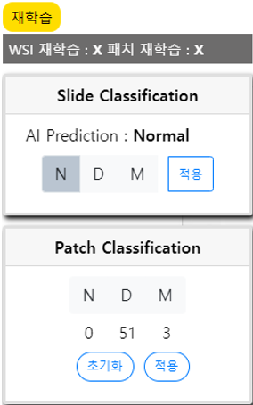

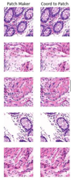
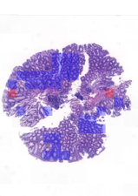
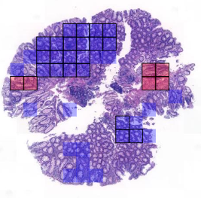
Low confidence slide
Low confidence patches
GUI
추천 WSI & Patch
WSI & Patch 재진단
N
D
M
D
M
# 14 Server
RCMD module
전문의
Update DB

Slide 10
Data
Base
Patch Generator

Slide 11


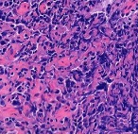
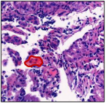
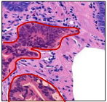

Tile maker
# 14 Server
Rcmd patch
Patch Generator
DL patch classifier
Slide name
Patch x, y location
Confidence score
Oracle selection
<이미지 생성>
<폴더 별 분배>
폴더 양식: 날짜/ anatomy/ patch/ 추천자/ Ground truth
예시 : 20221220/colon /patch/system/D
전문의

Slide 12


Patch Train Module
WSI Train Module
Filtered data
Patch
WSI
Scandate:
2021----
Scandate:
2021----
Patch
LossDiff
Original data
Patch
WSI
Patch
Classification
Scandate:
2022----
# 14 Server
Rcmd slide
Scandate:
2022----
Selection
Selected data
Update WSI classifier
Update patch classifier
WSI
전문의
Patch
Scandate:
2023----
Scandate:
2023----
Update

Slide 13
추천 모듈
Patch Generator
모델 학습

Slide 14
추후 개발 계획 (AL) * 개발 계획은 현재 서버에 대한 현황 파악이 완전하지 않음으로, 변경될수 있음
범위 |  | 항목 | 내용 | 기간
추천 파트 | 1 | DB 확인 | DB 체크 및 복구 확인. 정상 작동 여부등에 대한 확인 절차 | 10/25~31 (완료)
 | 2 | WSI 분류기 수정 | 기존 시스템 수정 작업 patch p-value 정보 생성하도록 변경 DB 변경 필요 씨젠 AI 팀과 협의 필요함 | 11/1~11/9 (완료)
 | 3 | WSI 추천 모듈 설치 | 일부 개발 및 설치된 모델에 대한 확인 및 테스트 | 11/7~15 (완료)
 | 4 | Patch 추천 모듈 설치 | 패치 추천 모듈 설치 region-based 기반 알고리즘 | 11/15~25 (완료)
 | 5 | Patch generator 설치 | 패치 생성기 설치 | 11/24~12/2 (완료)
 | 6 | 추천 파트 모듈 테스트 | 추천 파트 모듈의 정상 작동 테스트 | 12/3~9 (완료)
UI | 1 | UI 개발 협의 | UI 개발과 관련한 주요 내용 논의 개발 기능등에 대한 협의 필요 | 11/1~ (완료)
* 추천 모듈 테스트는 UI 개발 및 사용이 가능한 수준일 때 테스트 가능
훈련 파트 | 1 | storage 협의 | storage에 대한 구성을 최종적으로 정의 추천 파트 설치 이후, (테스트를 통해) oracle의 업무 처리 가능량, 하루 적합한 추천수, 작업 기간 등을 고려 | 추천 파트 설치 이후 (완료)
 | 2 | patch training 모듈 | 생성된 패치로 모델 훈련이 storage에 적합하게 구동하도록 설치. 각 모델의 저장 방법 및 관리 방법 등을 협의 필요 | 12/19 ~ 12/23 (완료)
 | 3 | WSI training 모듈 | 수집된 WSI로 모델 훈련이 storage에 적합하게 구동하도록 설치. 각 모델의 저장 방법 및 관리 방법 등을 협의 필요 | 12/26 ~ 1/3 (완료)
 | 4 | 전체 모듈 테스트 | 추천 파트 및 훈련 파트에 대한 작동 확인 및 모델 성능의 영향 등을 평가. | 1/3 ~ (진행 중)

